Slide 1
II : APPRENTISSAGE ET MEMORISATION
DES REPÈRES D’HISTOIRE AU COLLEGE
Trois exemples de diaporamas
1. Diaporama : repères « classiques »
2. Diaporama : repères et moyens mnémotechniques
3. Diaporama : repères et « héritages »

Slide 2
Ces diaporamas doivent être conçus (voire même fabriqués) avec les élèves afin qu’ils puissent se les approprier en les personnalisant par le choix des illustrations, qui peuvent également être associées à des fichiers sonores et à des gestuelles. Ils doivent être travaillés sur l’ensemble de la scolarité au collège.
Dans un deuxième temps, ces diaporamas peuvent servir de supports à des « quizz » en classe (en les fractionnant ; en disposant les diapositives dans un ordre chronologique ou aléatoire ; en modifiant l’ordre des animations).
Les diapositives peuvent aussi être affichées dans la salle de classe.

Slide 3
Le principe est celui double encodage (Allan Pavio) qui associe deux systèmes, verbal et imagé. Alors que les représentations verbales sont arbitraires, les représentations figuratives sont analogiques.
La mémorisation d’une série d’images d’objets (bateau, vache…) est plus efficace que celle de la liste des mêmes mots. Même si l’image est un peu plus longue à analyser, elle est plus efficace grâce au double codage.
Cependant si la présentation est trop rapide on perd le bénéfice en raison du temps d’analyse.

Slide 4
Ces trois diaporamas correspondent à des approches complémentaires et à des temps d’apprentissage différents.
1er exemple de diaporama : repères classiques. Recherche d’illustrations représentatives du repère qui permettent de l’expliquer et de le contextualiser. Ce diaporama s’inscrit dans le temps de la leçon et des apprentissages.
2ème exemple de diaporama : repères et moyens mnémotechniques. Recherche en classe de moyens mnémotechniques qui utilisent les référents culturels des élèves. Ce diaporama s’inscrit dans une phase de mémorisation qui succède à l’apprentissage.
3ème exemple de diaporama : repères et héritages. Recherche de références actuelles qui permettent de comprendre le repère et de montrer son importance sur le temps long. Il s’agit de mener avec les élèves une démarche d’investigation qui permet de travailler la lecture et le décodage des images. Ce diaporama intervient après la phase d’apprentissage. Il nécessite une certaine maîtrise des repères.

Slide 5
1er exemple de diaporama : repères classiques Explication – contextualisation
Au fil du programme, les élèves de 6ème, 5ème et 4ème construisent des fiches-repère en choisissant dans leur manuel une illustration représentative de chaque nouveau repère étudié. Une fiche comportant le repère, sa date et l’illustration est alors construite (au format A4) et affichée. Chaque nouvel affichage est l’occasion de réviser le repère dans les classes supérieures.
La couleur de l’arrière-plan invite à une perception des temporalités : blanc pour les millénaires ; jaune clair pour les siècles ; orange pour les périodes de quelques années ou décennies ; rouge pour les évènements précisément datés (ce qui peut inviter à s’interroger sur l’épaisseur temporelle de l’évènement).
D’autres codages-couleur sont possibles : rupture / continuité – aires géographiques concernées, France / Europe / monde.
Annexe : diaporama « repères classiques »

Slide 6
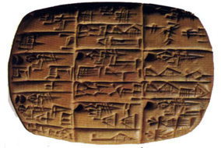
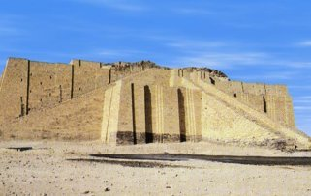
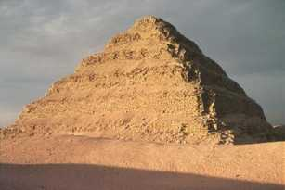
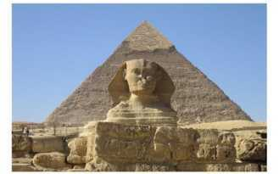
IIIe millénaire av. J.-C.
Tablette cunéiforme
Ziggourat d’Ur
Pyramide de Saqqarah
Pyramide de Gizeh
Les premières civilisations

Slide 7
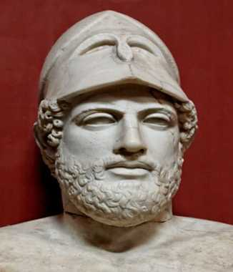
Ve siècle av. J.-C
Buste, copie de l'œuvre de Crésilas (-430), musée Pio-Clementino
Périclès

Slide 8
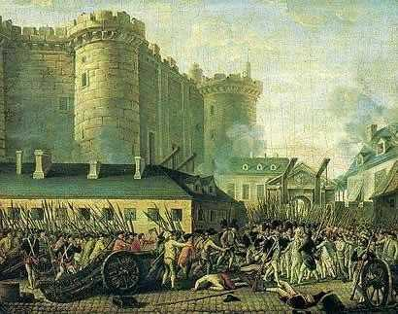
1789-1799
La Révolution française :
14 juillet 1789 : prise de la Bastille - août 1789 : Déclaration des droits de l'Homme et du citoyen - septembre 1792 : Proclamation de la République.

Slide 9
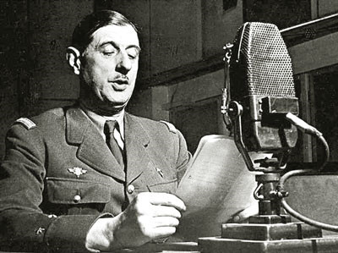
18 juin 1940
Appel du général
de Gaulle

Slide 10
2ème exemple de diaporama : repères et moyens mnémotechniques
Recherche en classe de moyens mnémotechniques qui utilisent les référents culturels des élèves et font l’objet d’un arbitrage collectif. Il s’agit d’une approche ludique qui s’inscrit dans une phase de mémorisation qui succède à l’apprentissage.

Slide 11
Objectifs : Mémoriser les 26 repères historiques des programmes de 6e, 5e et 4e en classe de 3^{e.}
Mise en œuvre :
Le travail consiste à élaborer un outil mnémotechnique avec la participation active des élèves pendant deux séances de 20 minutes pour apprendre et retenir une liste de 26 repères historiques vus en classe de 6e, 5e, 4e.
Chaque repère est associé à une image, une idée ou une association d’idées suivant l’imagination des élèves. Le professeur n’intervient que comme animateur et ne doit pas proposer ses propres références. Il peut par contre rappeler le sens de chaque repère historique pour faciliter la recherche des élèves.
Pour un maximum d’efficacité, ce travail est présenté comme un jeu mais doit rester cadré dans le temps (20 minutes) et dans les objectifs (trouver 13 « items mnémotechniques). Le professeur écoute les différentes propositions et retient la plus efficace. Les plus drôles et les plus insolites sont souvent celles que les élèves retiennent le mieux.
Trois évaluations d’une dizaine de minutes et espacées dans le temps permettent aux élèves de restituer les repères appris grâce à cette méthode.
Le résultat est présenté sous la forme d’un diaporama, imprimé ensuite sous forme d’un livret et distribué aux élèves.
Nadia LEROUX, collège Concorde-Dumesnil

Slide 12
Bilan
Au delà de la création d’un livret de repère personnalisé, ce travail a permis à tous les élèves de la classe, sans exception, de visualiser et de travailler la liste des repères historiques.
Les élèves ont été enthousiasmés par ce travail, les notes obtenues ont satisfait beaucoup d’entre eux et ont rendu la démarche d’apprentissage de dates historiques moins laborieuse (moyenne de la classe 15,65/20 ; sur 23 élèves 7 élèves ont 20/20)
Cependant, il est apparu que sans un travail de répétition, la mémorisation reste insuffisante à moyen et long terme. Demander aux élèves de revoir le livret seul chez eux reste peu fructueux, il est nécessaire de revenir sur le livret à l’occasion de plusieurs cours (en fin de séance par exemple sur un trimestre).
Nadia LEROUX, collège Concorde-Dumesnil

Slide 13
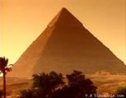
Les pyramides d‘Egypte ont
3 côtés
Les premières civilisations
IIIe millénaire avant J-C
Nadia LEROUX, collège Concorde-Dumesnil

Slide 14
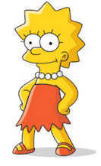
Lisa Simpson, la fille d’Homère a
8 ans
Homère
VIIIe siècle avant J-C
Nadia LEROUX, collège
Concorde-Dumesnil

Slide 15
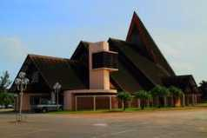
L’église de Matoury est située en face du 8 à 8
Début de l’écriture de la Bible
VIIIe siècle avant J-C
Nadia LEROUX, collège Concorde-Dumesnil

Slide 16
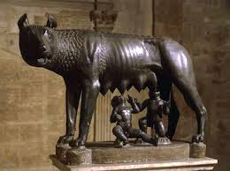
Les 8 pies de la la Louve romaine
Fondation de Rome
VIIIe siècle avant J-C
Nadia LEROUX, collège Concorde-Dumesnil

Slide 17
Ver-cin-gé-to-rix = 5 syllabes
Cé-sar = 2 syllabes
Victoire de César à Alésia contre
Vercingétorix
52 avant J-C
Nadia LEROUX, collège Concorde-Dumesnil

Slide 18
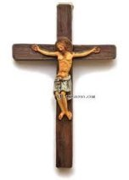
religion monothéiste
(1 dieu)
Début du christianisme
Ier siècle avant J-C
Nadia LEROUX, collège Concorde-Dumesnil

Slide 19
3ème exemple de diaporama : repères et héritages
Recherche de références actuelles qui permettent de comprendre le repère et de montrer son importance sur le temps long. Il s’agit de mener avec les élèves une démarche d’investigation dans le monde actuel, qui interroge sur le réinvestissement des repères dans le présent et qui permet de travailler la lecture et le décodage des images. Ce diaporama intervient après la phase d’apprentissage. Il nécessite une certaine maîtrise des repères.

Slide 20
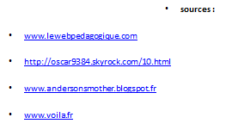
A quel repère peux-tu associer ces documents ?
VIIIème SIECLE AV. JC :
DEBUT DE L’ECRITURE DE LA BIBLE
http://hgc.ac-creteil.fr/Les-reperes-du-college

Slide 21
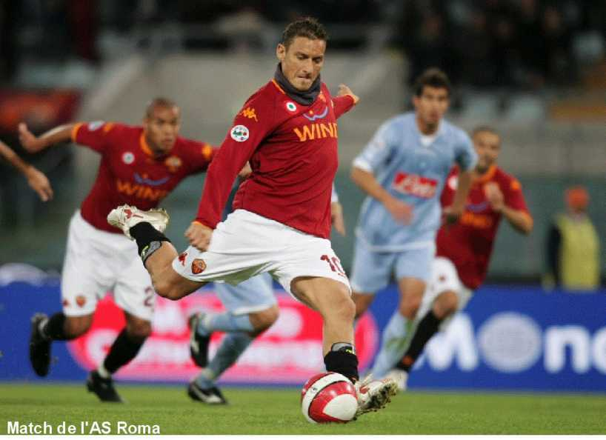
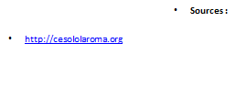
A quel repère peux-tu associer ces documents ?
VIIIème SIECLE AV. JC :
FONDATION DE ROME
http://hgc.ac-creteil.fr/Les-reperes-du-college

Slide 22
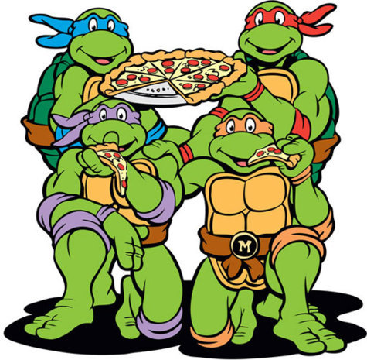
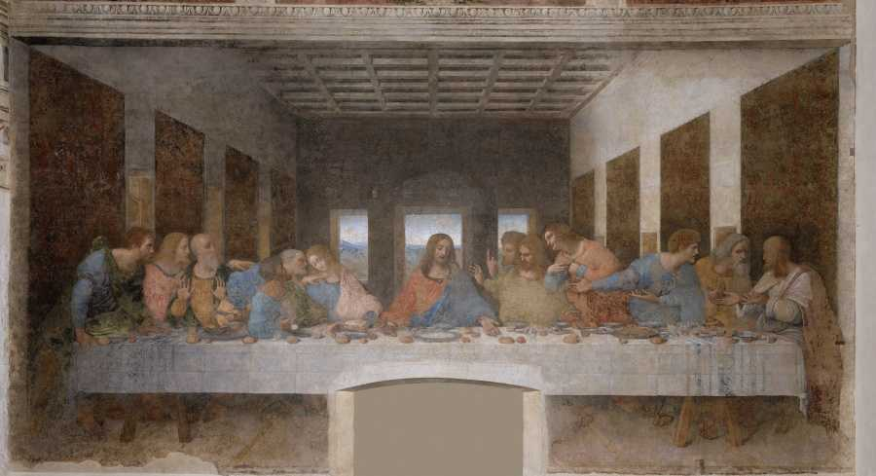
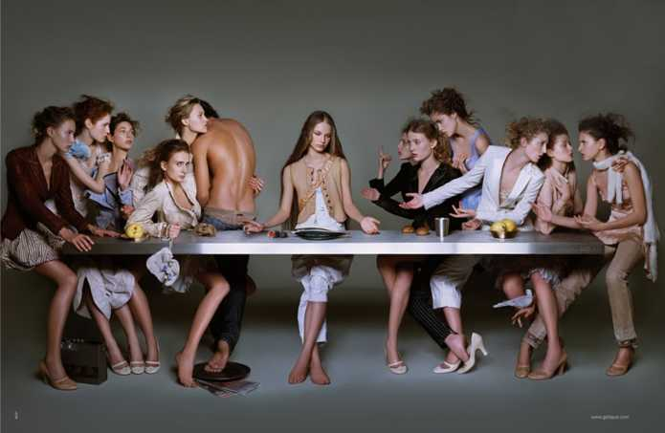
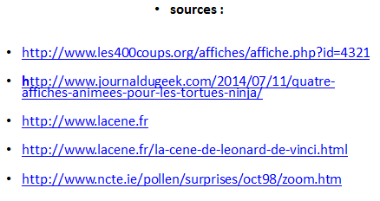
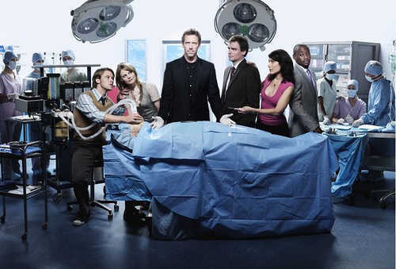
A quel repère historique peux-tu associer ces documents ?
XVIe SIECLE :
LA RENAISSANCE

